Slide 1


Projeto Final
Tokyo 2021
Processamento e Representação de Conhecimento
Universidade do Minho - Mestrado Integrado de Engenharia Informática
Filipa Santos (A83631) |Ricardo Cunha (A84302)

Slide 2
Funcionalidades Principais
Consultar horários dos eventos dos Jogos Olímpicos de 2021
Filtrá-los por modalidade / data
Criar conta pessoal com acesso a mais funcionalidades:
Perfil personalizado
Criar agenda pessoal (seguir certos eventos)
Fazer publicações e comentários

Slide 3



Tecnologias
Base de Dados
GraphDB
API de Dados Node.js
Front-end
Vue.js

Slide 4
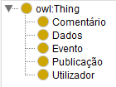
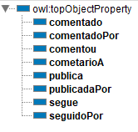
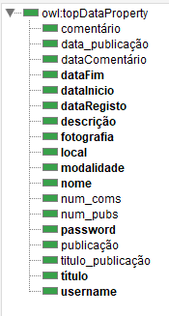
Ontologia
Classes
Object Properties
Data Properties

Slide 5
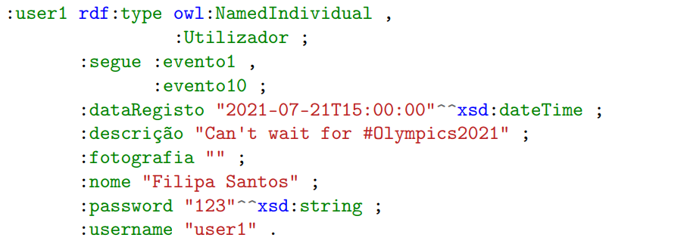
Exemplo - Utilizador

Slide 6
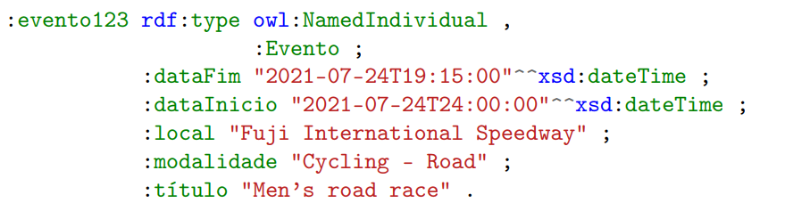
Exemplo - Evento

Slide 7
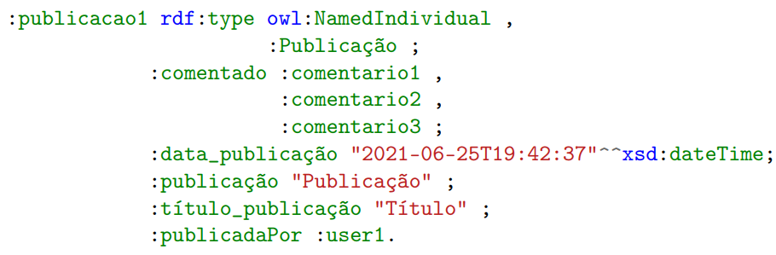
Exemplo - Publicação

Slide 8
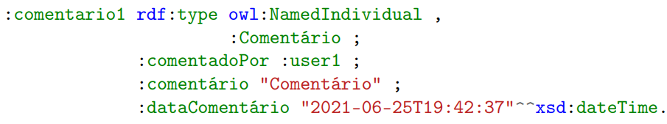
Exemplo - Comentário

Slide 9
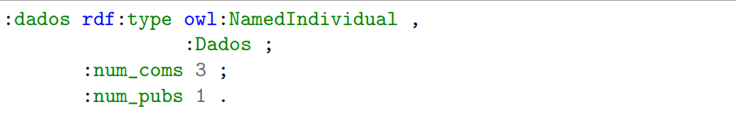
Exemplo - Dados

Slide 10
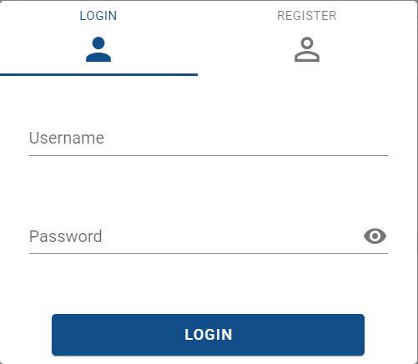
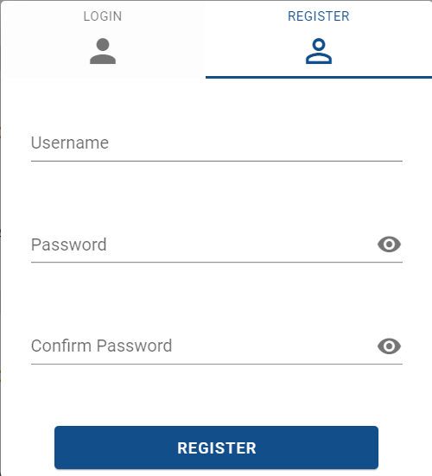
Interface - Login / Register

Slide 11
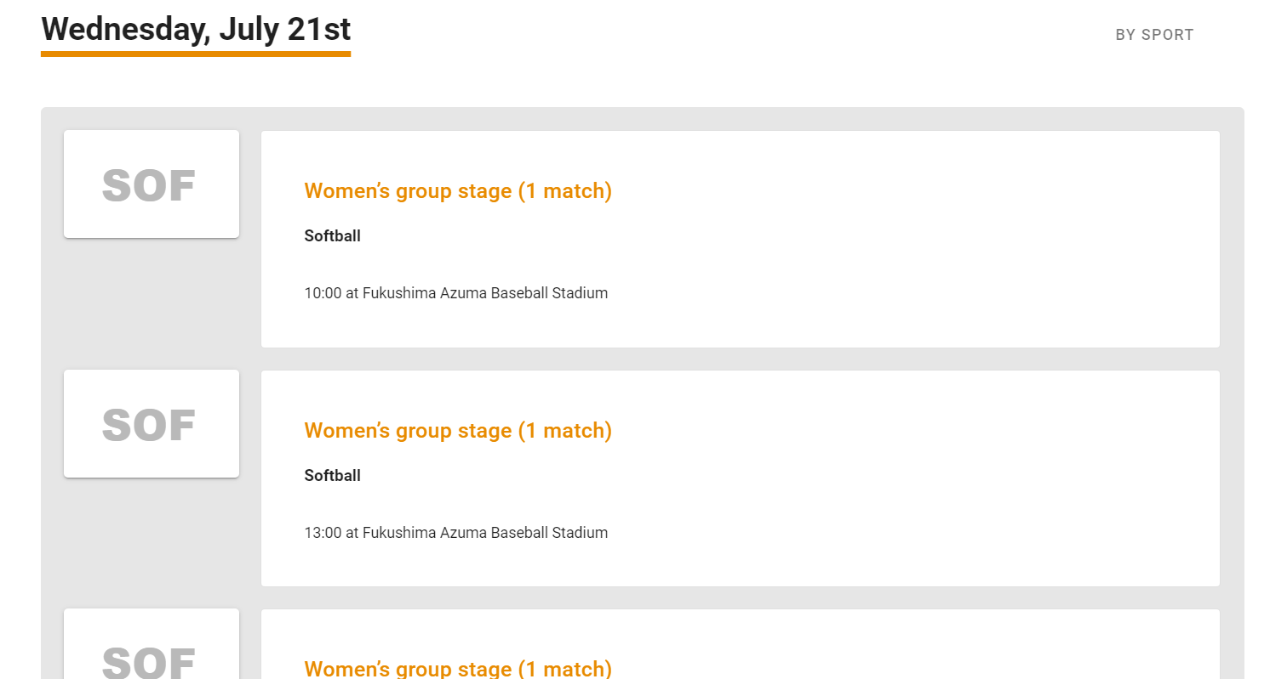
Interface - Homepage by Date

Slide 12
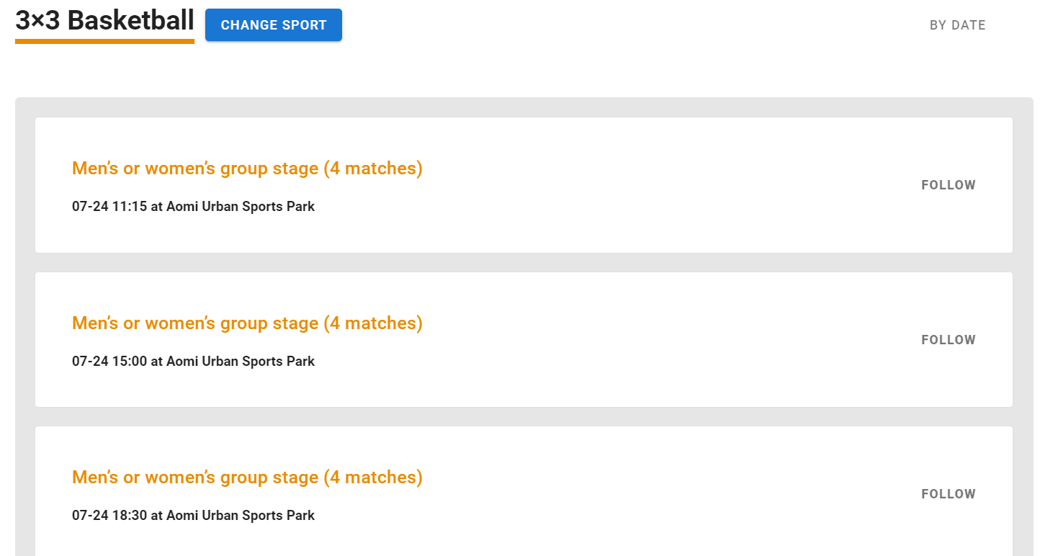
Interface - Homepage by Sport

Slide 13
Interface - Homepage by Sport

Slide 14
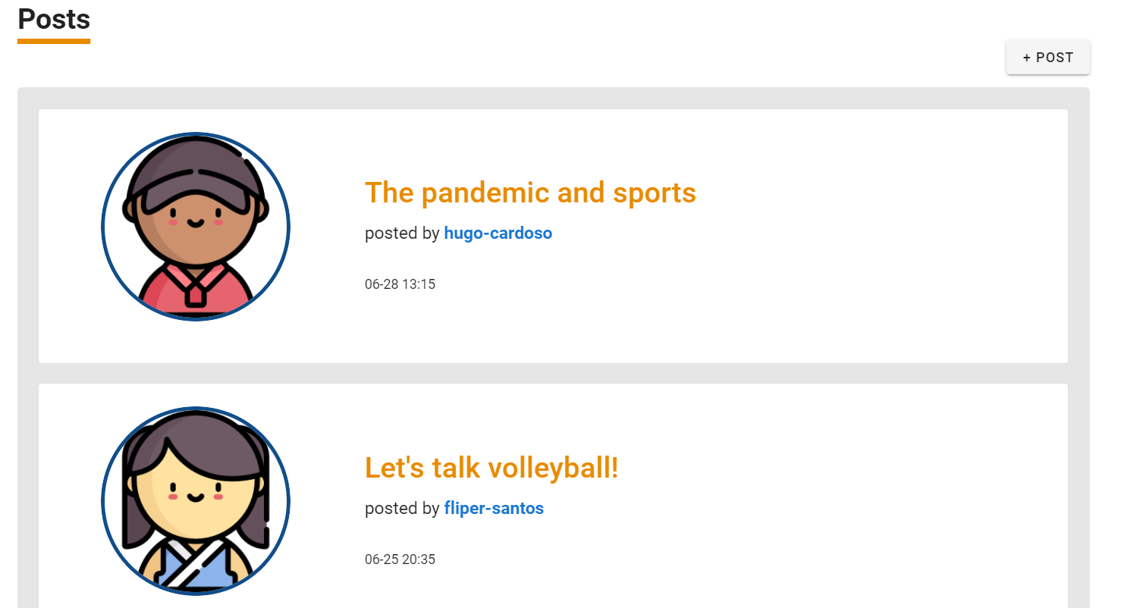
Interface - Posts

Slide 15
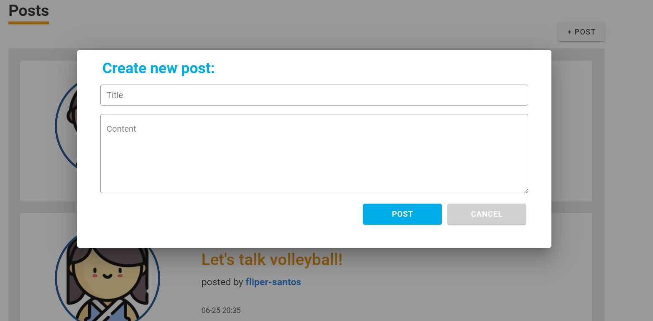
Interface - New Post

Slide 16
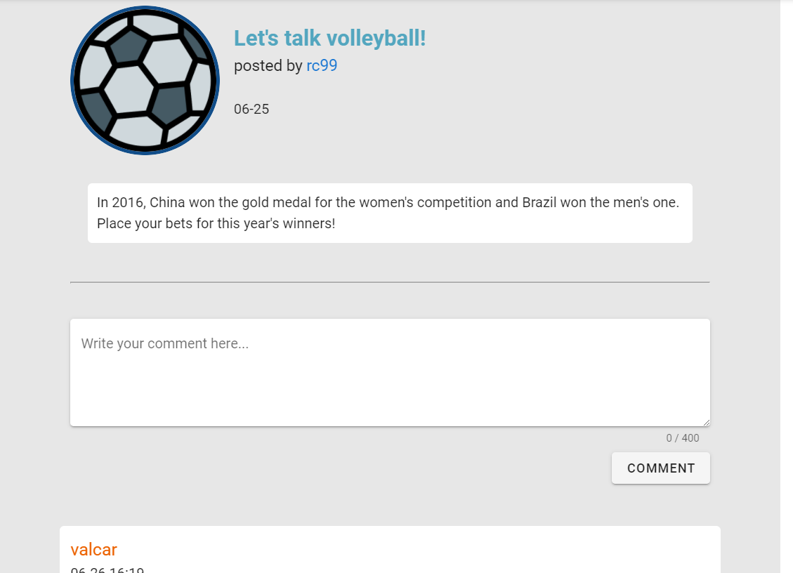
Interface - Post

Slide 17
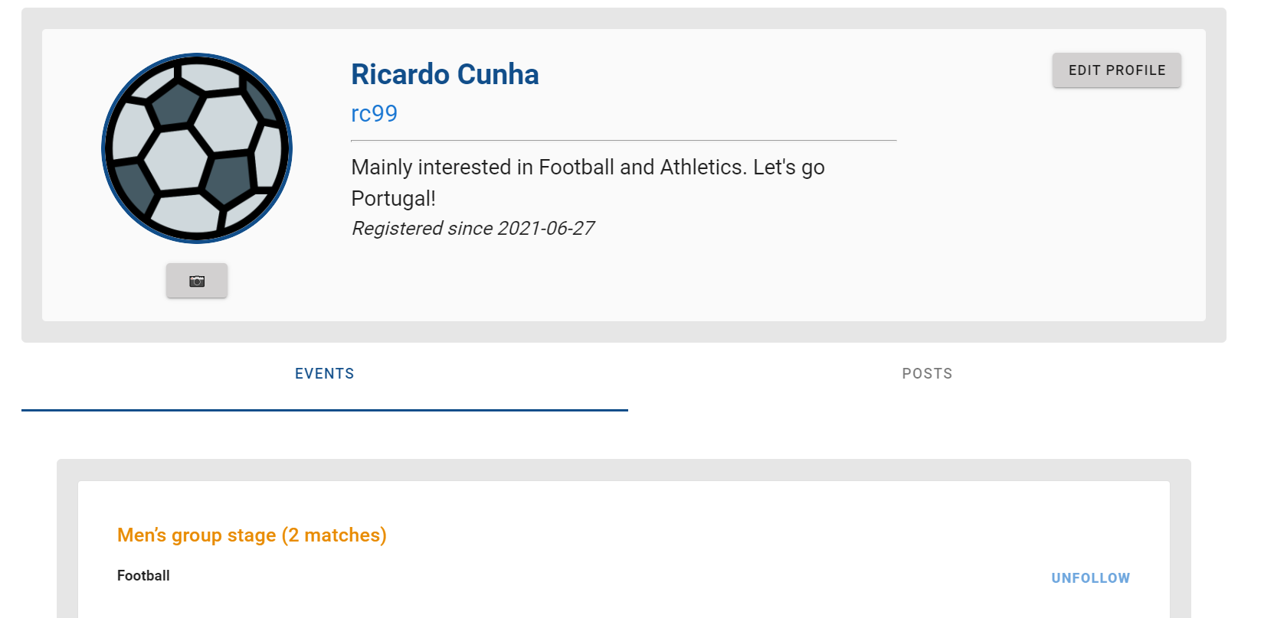
Interface - Profile

Slide 18
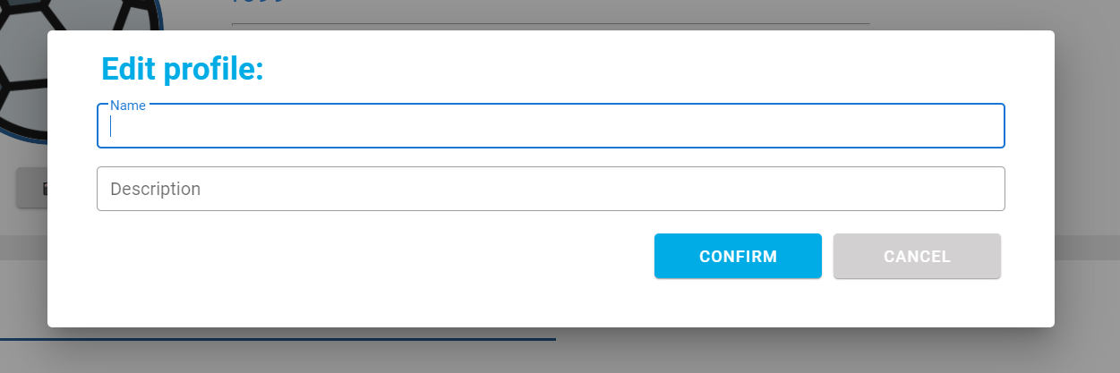
Interface – Edit Profile

Slide 19
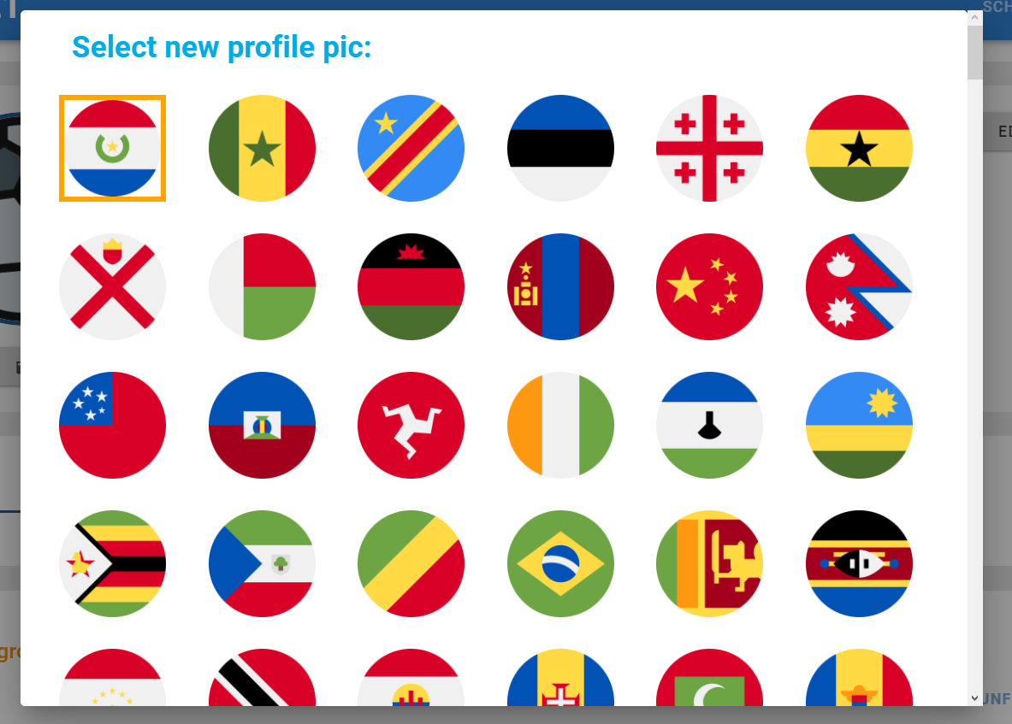
Interface - Edit Pic

Slide 20

Projeto Final
FIM DA APRESENTAÇÃO
Tokyo 2021
Processamento e Representação de Conhecimento
Universidade do Minho - Mestrado Integrado de Engenharia Informática
Filipa Santos (A83631) |Ricardo Cunha (A84302)

